Slide 1
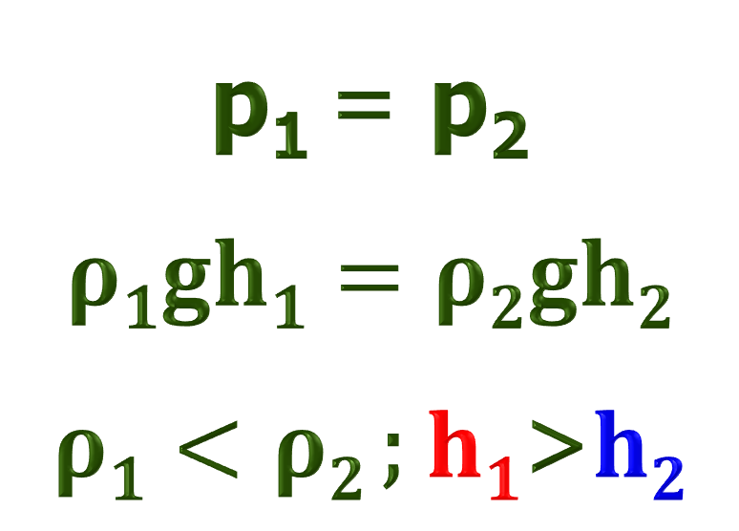

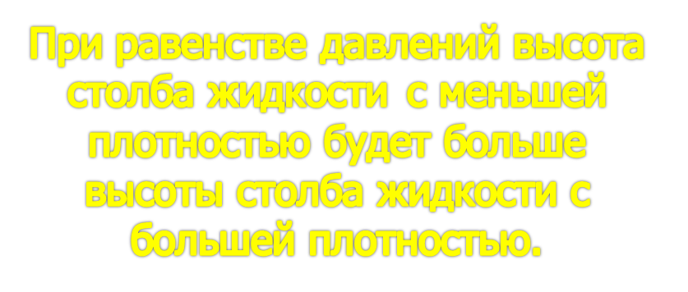
р₁ = р₂
$$ρ1gh1=ρ2gh2$$
$ρ1<$ $ρ2$; $h1$>$h2$
Керосин
Вода
h₁
$\frac{ρ1}{ρ2}$ ₌ $\frac{h2}{h1}$
h₂
При равенстве давлений высота столба жидкости с меньшей плотностью будет больше высоты столба жидкости с большей плотностью.

Slide 2
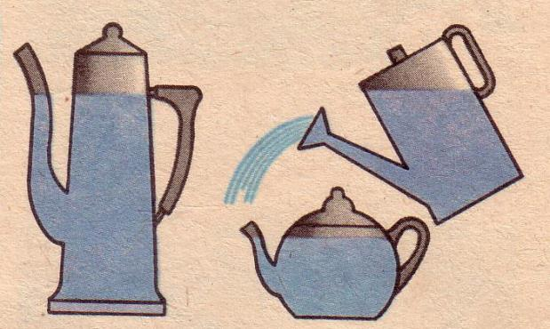
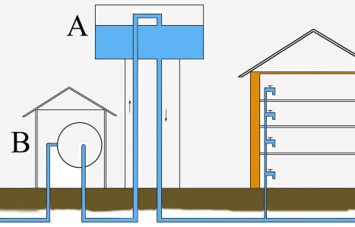
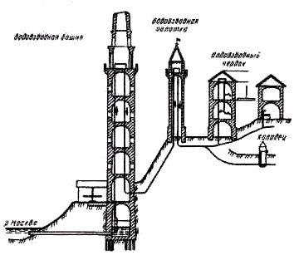
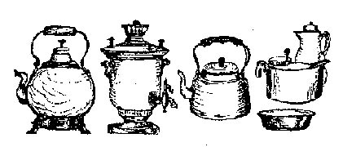
Сообщающие сосуды в быту и технике
Чайники, кувшины, лейки, водопровод - это всё виды сообщающие сосуды.

Slide 3
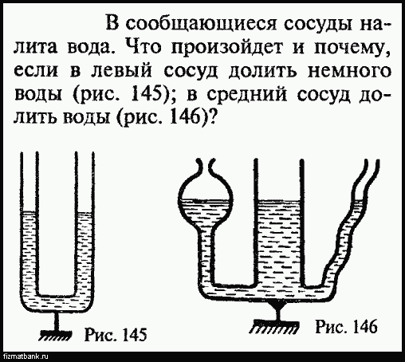
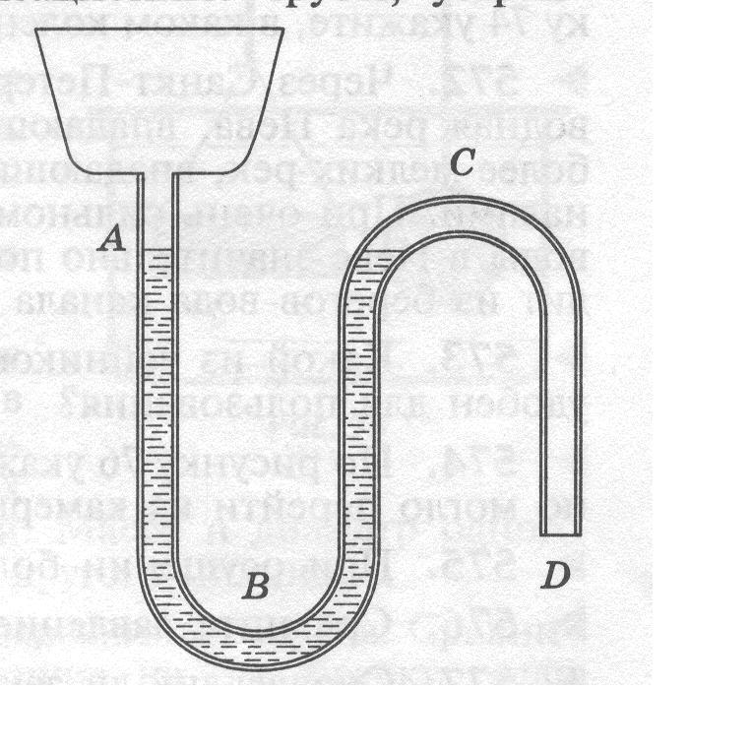
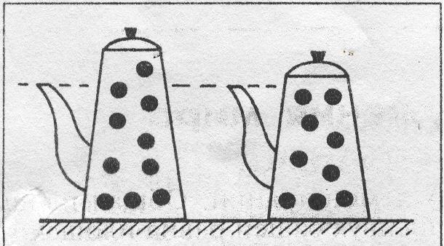
Вопросы и задания для повторения
Какие еще примеры сообщающихся сосудов вы можете привести?
Как располагаются поверхности однородной жидкости в сообщающихся сосудах?
Как располагаются поверхности разнородных жидкостей в сообщающихся сосудах?
Для чего отводящим трубкам кухонной раковины придают коленчатую форму?
4. Перед вами два кофейника одинаковой ширины, но один высокий, другой – низкий.
Какой из них вместительнее?

Slide 4
Шлюзы–
гидротехнические устройства, с помощью которых суда проводят из водного бассейна с одним уровнем воды в другой - с иным уровнем.

Slide 5
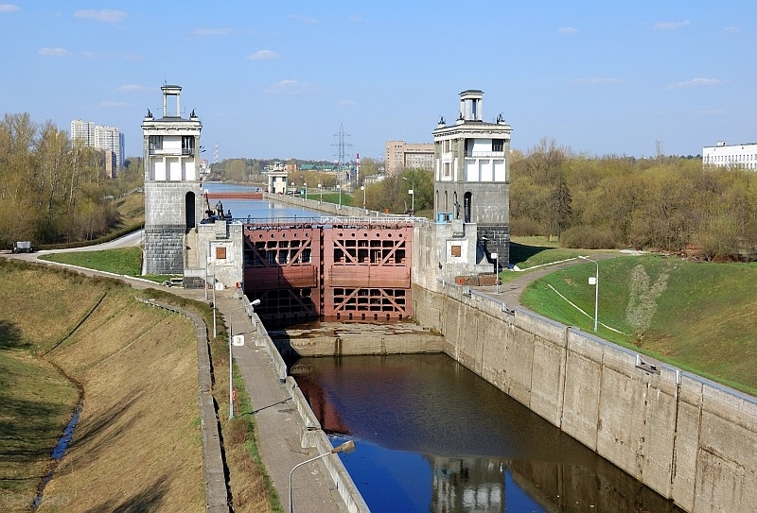
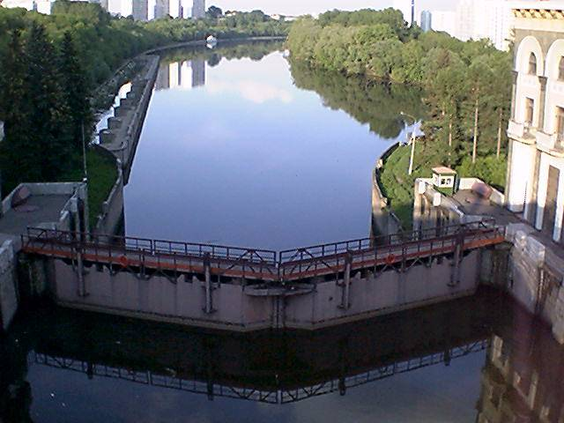
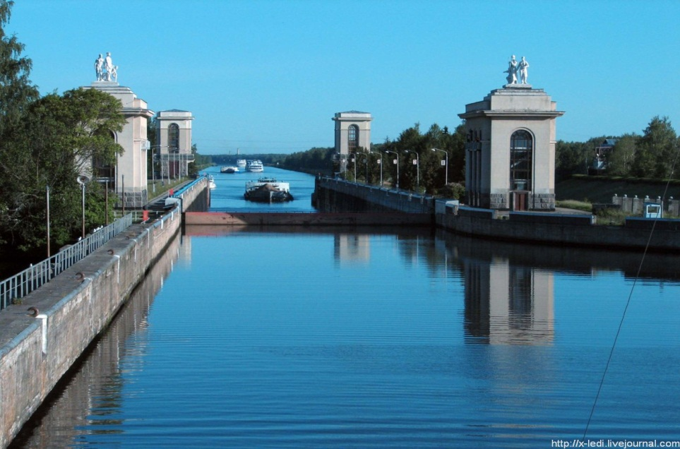
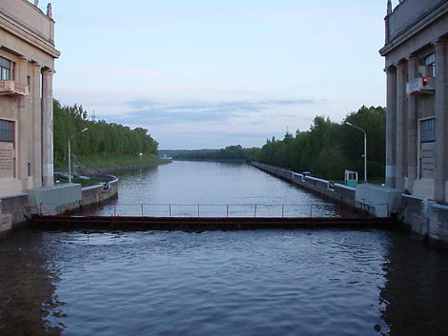
Notes:
Шлюзы

Slide 6



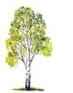
Действие шлюза
Объясните, как работают шлюзы?

Slide 7
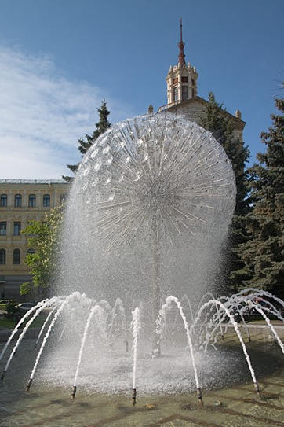
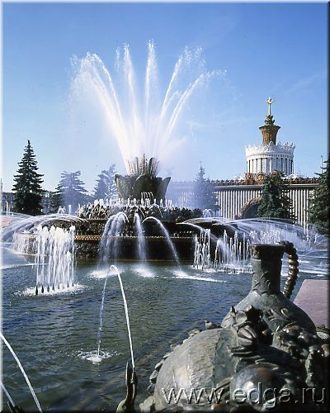
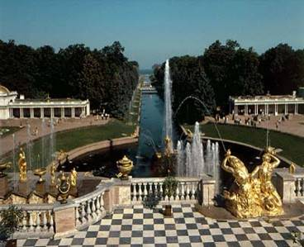
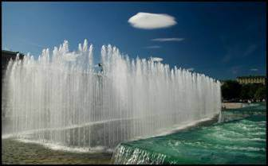
Фонтаны

Slide 8


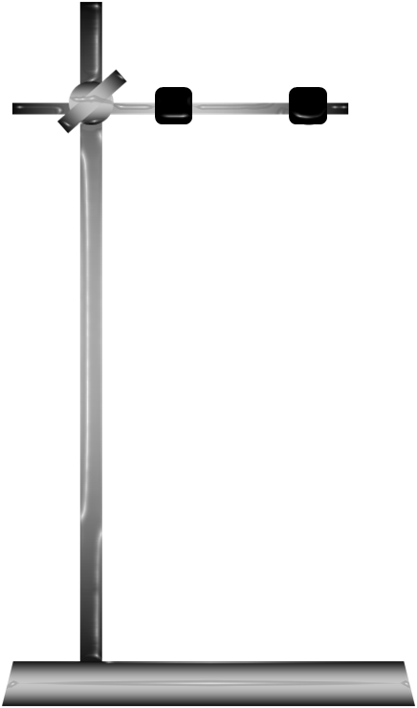

ПРИНЦИП
ДЕЙСТВИЯ
ФОНТАНА

Slide 9

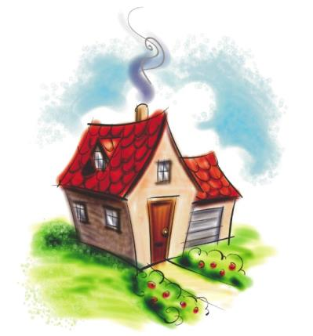

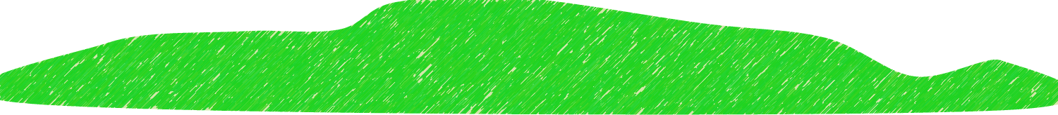



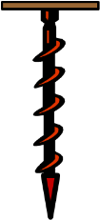

Артезианский колодец
Водонепроницаемые слои
Водонепроницаемые слои
Грунтовая вода
Песок
Земля
Объясните действие артезианского колодца
Notes:
Рассмотрите рисунок.

Slide 10
ДОМАШНЕЕ ЗАДАНИЕ:
§ 39, ОК №17
задание 9(3)
Спасибо за урок!

